Slide 1
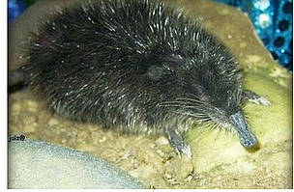
ВЫХУХОЛЬ
Маркин Денис
Ученик 3 класса «Б»
МОУ «Гимназия № 4»
г.о. Электросталь
Учитель: Тонкова Ирина Викторовна

Slide 2
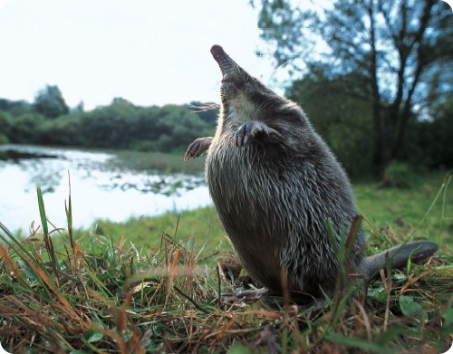
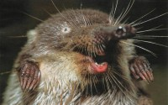
Выхухоль - реликтовый вид. Реликт —остаточное проявление прошлого в наше время.
Выхухоль относится к отряду насекомоядных. Она имеет средние размеры: длина тела— 20 см, длина хвоста—19 см, вес—400 г. Тело зверька валикообразное, конец мордочки вытянут в хоботок.

Slide 3
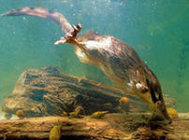
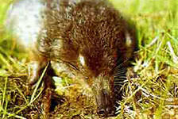
СРЕДА ОБИТАНИЯ
Выхухоль — обитательница водоемов, хорошо приспособлена к полуводному образу жизни. Ее ноздри могут закрываться клапанами, задние конечности снабжены плавательными перепонками, а ступни оторочены жесткими волосами, увеличивающими их площадь. Хвост сдавлен с боков с перетяжкой у основания, покрыт роговыми чешуйками и при плавании служит рулем. Меховой покров выхухоли очень густой; строение волос, их положение при погружении в воду и выделении сальных желез предохраняют мех от намокания.

Slide 4
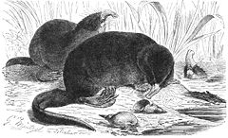
ПИТАНИЕ
Выхухоль питается в основном животными и в первую очередь моллюсками (прудовики, катушки, беззубки и др. ). пиявками, а также водными насекомыми и их личинками. Зверьки поедают икру лягушек, головастиков, мелкую рыбу. Из растительности в качестве корма используются клубни стрелолиста, стебли и корневища камыша, хвоща, кубышки, кувшинки и некоторых других водных растений. Зимой выхухоль не выходит наружу и добывает корм только подо льдом, при этом лишь в прибрежной зоне водоема.

Slide 5
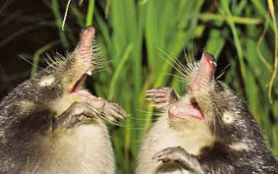
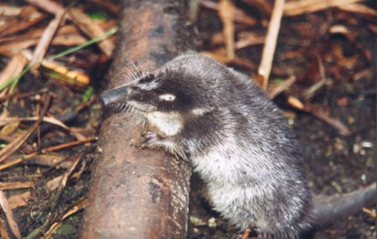
РАЗМНОЖЕНИЕ
Выхухоль размножается преимущественно в начале лета, но часть зверьков приносит потомство и осенью. Число молодых в помете колеблется от одного до пяти. Детеныши родятся почти голыми, слепыми и беспомощными и около 40 дней кормятся молоком матери.

Slide 6

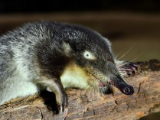
КРАСНАЯ КНИГА
Выхухоль находится под охраной государства. Она занесена в «Красную книгу»

Slide 7
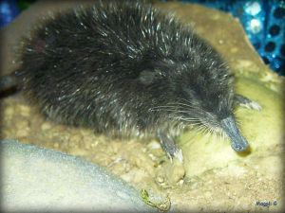
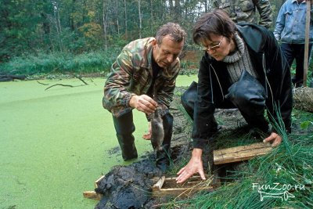
СПАСИБО

